Slide 1
Sigmund Freud a nevědomí

Slide 2
Teorie:
(znaky dobré teorie)
a) soubor premis, relevantních pro předmět zkoumání, které jsou v logickém vztahu a tvoří systém
b) soubor definic, které dávají premisy do vztahu pozorovatelných skutečností
PRAVIDLA:
Musí být jasná syntax. Musí být operacionalizované pojmy, definice.
Př. Vztah úzkosti x motoriky a sebehodnocení
Nutné vlastnosti:
Verifikovatelnost. (je možné testovat hypotézy)
Obsažnost (jak velké pole zasahují?)
Heuristika (jaký mají dopad na realitu?)

Slide 3
Testování teorie z pragmatického pohledu
Psychologická teorie osobnosti se snaží dát smysl (zmatečné a traumatizující) lidské zkušenosti
Otázka 1: Jak dobře dokáže popsat teorie naši zkušenost? Odpovídá jí/částečně/nedostatečně/ jde proti ní
Otázka 2: Jak nám pomáhá chápat, co člověku chybí a co je pro něj možné udělat?
Otázka 3: Jak „umožňuje“ funkční terapii?

Slide 4
Klíčové myšlenky psychoanalýzy
Psychický determinismus – nic není náhoda, všechno má svoji specifickou příčinu – kde?
Vnitřní struktura - oddělené části, každá má svoji funkci
Vnitřní konflikt
Mentální energie – libido, metafora principu zachování energie

Slide 5
Prohřešky
Dva prohřešky, které psychoanalýze ostatní směry neodpustí:
Duševní život je převážně nevědomý - vědomí jen manifestní projevy nevědomých pochodů
2. Jestliže principem všeho je pudová energie (biologie, determinismus) je výlučně sexuální
Příklady:
Ve vývoji: Oidipův komplex – zapovězený vztah, směrem k normální sexualitě
Incest
Obranné mechanismy ega - např. sublimace

Slide 6
Kritika
Nadměrná komplexita
Vychází z případových studií
Vágní definice
Netestovatelnost
Sexismus
Proč studovat Freuda?
Jaká Vaše nedávná zkušenost jde dobře vysvětlit psychoanlytickou teorií?

Slide 7
Ad. Testovatelnost: Vztah k moderní biopsychologii
Neurovědy versu psychonanalýza
Struktury mozku - jaký je vztah ke strukturám freudovským
Neuropsychoanalýza – nejnovější směřování psychoanalýzy, které se snaží být objektivně vědecké – Where mind meets the brain
(Zároveň dává smysl neurovědám)

Slide 8
Témata
Struktura osobnosti
Vývoj osobnosti
Parapraxe a sny
Obranné mechanismy
Zhodnocení teorie

Slide 9
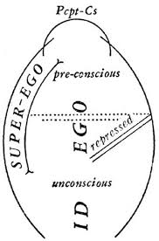
Model osobnosti
Strukturální

Slide 10
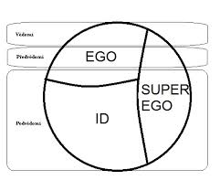
Model osobnosti
Strukturální x topografický

Slide 11
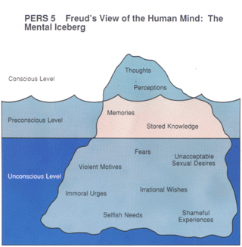
Model ledovce

Slide 12
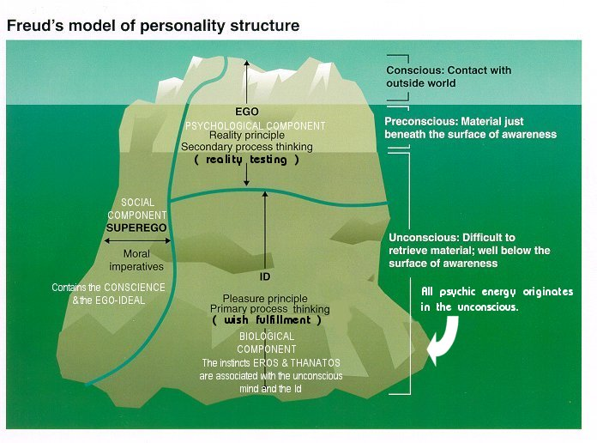
Model fungování osobnosti

Slide 13
Vývoj osobnosti
Libido produkuje energii, příběh psychického vývoje je příběhem projevení této energie v různých lokacích během života
Orální, Anální, Falické (Latentní), Genitální – vznik struktur
Místo – psychický problém- charakter v dospělosti
Dospělost je dokončením – „milovat a pracovat“

Slide 14
Obranné mechanismy
Jakou mají funkci……?
Racionalizace
Reaktivní výkon
Popření
Projekce
Sublimace

Slide 15
Chybné úkony
Freud – předpoklad, že léčíme pomocí slov – dostat se nějak k podvědomí, je úkolem terapeuta – ale jak?
Chybné úkony- porozuměti jim je jedna možnost (asociace, hypnóza, sny…)
Verbální: přeřeknutí se (skryté myšlenky, chtíč)
Činnostní- zapomenutí klíčů, rozbití věci (může být i sebetrestání)

Slide 16
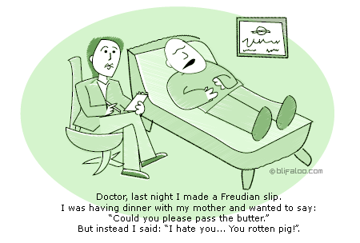
Chybné úkony, přeřeknutí

Slide 17
Humor
Dva podněty, které jsou neobvykle postaveny vedle sebe
Ale proč je tolik vtipů neslušných?
Vysvětlete humor a fungování vtipů z pozice psychoanalýzy
Které vtipy jsou špatné?

Slide 18
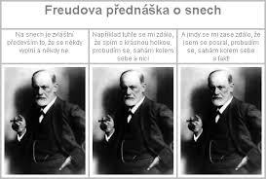
Humor

Slide 19
Sny
Psychická energie z id- má svůj cíl, objekt, ten je korigován egem, principem reality, pokud možno, i superegem (výchova, morálka)
V noci má ego slabou moc – objekty mimo provoz – sny jsou realizací našich zapovězených tužeb (sexualita, tabu) a naich nepřiznaných, nezjevených strachů a komplexů
Freud – „sny jsou klíčem k duši“

Slide 20
Kde se nachází psychoanalýza na kontinuu?
Každá teorie osobnosti je soubor tvrzení o lidském chování, které odpovídají na hlavní otázky po povaze lidské osobnosti.
Teorie se mohou (vzhledem k těm tvrzením) nacházet na kontinuu (např. 1-10):
Vědomé ………………………… nevědomé procesy
Výsledky učení …………………. proces učení
Dědičnost………………………….. prostředí
Minulost…………………………přítomnost
Holistický přístup…………………………analytický přístup
Osoba …………………………situace
Účelové ……………………mechanistické chování
Několik ……………………mnoho motivů
Normální …………………nenormální

Slide 21
Vyhodnoťte teorii
Z pohledu:
A) Jaká je nejsilnější (a zároveň nejslabší) stránka psychoanalytické teorie?
B)
Verifikovatelnosti
Obsažnosti
Heuristiky

Slide 22
Proč studovat Freuda !
JEDINÁ kompletní teorie
Sex a agrese JSOU velmi mocné síly v psychickém životě
Dětství MÁ rozhodující vliv na dospělost
Vliv na soudobou psychologii (každý chce odbouchnout Freuda) a psychoterapii (asociace, hypnóza, sny, přenos)
Vliv na (pop) kulturu a na myšlení lidí („podvědomí“)

Slide 23
Po Freudovi/ od Freuda
https://www.youtube.com/watch?v=rlW_NR6gE-Q
Co si myslí Freudiáni o Jungiánech…
Revidovat/interpretovat/přepisovat
Různé nové směry – rozvoj, aktualizace
Zpsůsob kritiky v různých dobách a zemích různý
Jaký byl postoj k Freudovi v socialismu?

Slide 24
Neopsychoanalýza - RYSY
Jaká témata jsou tabu – jak je nahrdit, jaké je jiné vysvětlení?
Sexualita versus Ranné vztahy
Nevědomí versus EGO
Pudy versus socializace
Nemoc versus normalita, zdraví

Slide 25
Hlavní osoby a jejich témata
Jung
Anna Freud
Erikson
Adler
Horney
Ainsworth

Slide 26
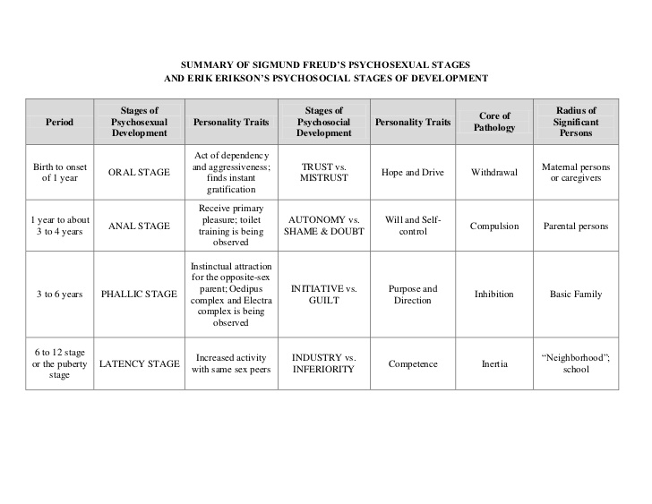
Freud vs Erikson

